Slide 1
实验 02 · Spark：RDD / 惰性求值 / 血缘 / 内存计算
迷你 MiniRDD 手写 · Action 触发执行 · 宽窄依赖与 Shuffle · Cache/Checkpoint
Spark 风格词频与 MapReduce 结果对照
《大数据与数仓实验实训教学案例库》· 不装 Spark 也能讲透核心机制

Slide 2
学习目标与本节地图 约 2 学时
▪ 学完本节能做什么
  – 解释 RDD 五要素与"弹性"的三层含义
  – 区分 Transformation / Action，演示惰性求值
  – 画出宽窄依赖，解释 Stage 划分与 Shuffle 边界
▪ 本节实验任务
  – 任务1：手写 MiniSpark（map/filter/reduceByKey 惰性执行器）
  – 任务2：用执行计数器证明"构建期 0 次遍历"
  – 任务3：reduceByKey 预聚合 vs groupByKey 传输量对比
实验02 · Spark核心与RDD · 2/11

Slide 3
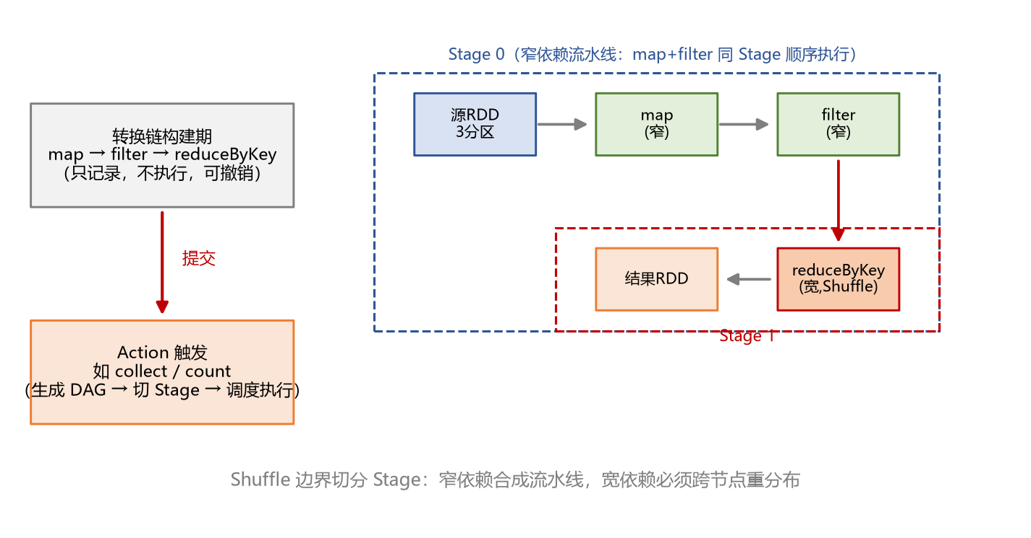
Spark 惰性求值与 Stage 划分
构建期只记动作不执行；Action 提交 DAG，宽依赖切分 Stage
实验02 · Spark核心与RDD · 3/11

Slide 4
实验代码 1：MiniSpark 惰性执行器（已验证可运行）
class MiniSpark:
def __init__(self, partitions):
self._parts = partitions
self._plan = [] # 只记录转换，不执行
self._executed = 0
def map(self, f):
self._plan.append(('map', f)); return self
def filter(self, f):
self._plan.append(('filter', f)); return self
def run(self): # Action：此刻才执行
parts = [list(p) for p in self._parts]
for name, fn in self._plan:
if name == 'map':
parts = [[fn(x) for x in p] for p in parts]
elif name == 'filter':
parts = [[x for x in p if fn(x)] for p in parts]
self._executed += 1
return parts
ms = MiniSpark([[1,2,3],[4,5,6],[7,8,9]])
ms.map(lambda x: x*2).filter(lambda x: x > 5)
assert ms._executed == 0 # 构建期：0 次数据遍历
res = ms.run()
assert ms._executed == 2 and sum(len(p) for p in res) == 7 # [6],[8,10,12],[14,16,18]
执行计数器：run 前 0 → run 后 2，这就是"惰性求值"的直接证据
实验02 · Spark核心与RDD · 4/11

Slide 5
实验代码 2：Spark 风格词频（已验证可运行）
lines = ['apple banana', 'apple cherry', 'banana cherry apple']
ms2 = MiniSpark([[w for line in lines for w in line.split()]])
ms2.map(lambda w: (w, 1))
ms2._plan.append(('reduceByKey', lambda a, b: a + b))
out = ms2.run()
wc = dict(out[0])
assert wc == {'apple': 3, 'banana': 2, 'cherry': 2}
print('Spark 风格词频:', wc)
与实验 01 的 MapReduce 版结果完全一致——同一个问题，两代引擎
实验02 · Spark核心与RDD · 5/11

Slide 6
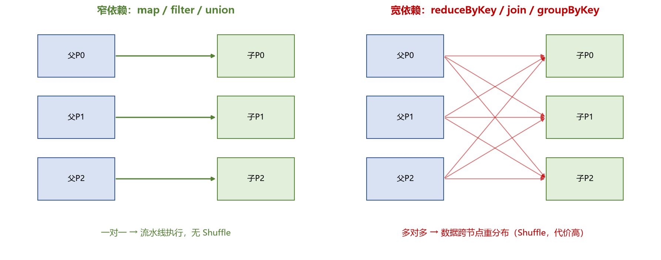
宽依赖 vs 窄依赖
窄依赖：一对一可流水线；宽依赖：多对多必须 Shuffle——Stage 的分界线
实验02 · Spark核心与RDD · 6/11

Slide 7
宽窄依赖与 Shuffle 优化
窄依赖（无 Shuffle）
宽依赖（Shuffle）
▪ map / filter / flatMap / union
▪ 父分区只被一个子分区消费
▪ 同 Stage 流水线执行，故障可精确重算
▪ reduceByKey / groupByKey / join / repartition
▪ 数据按 key 重新分布，跨节点传输
▪ reduceByKey 分区内预聚合 → 传输量远小于 groupByKey
实验02 · Spark核心与RDD · 7/11

Slide 8
血缘 / Cache / Checkpoint 企业实践：迭代 ML 任务每 10 轮 checkpoint 一次
▪ 血缘（Lineage）
  – 每个 RDD 记录父 RDD 与转换——分区丢失时按窄依赖精确重算
▪ cache()
  – 中间结果放内存，多次 Action 复用；lazy：首次 Action 才真正缓存
▪ checkpoint
  – 写入可靠存储并切断血缘——适合迭代算法的超长血缘
▪ 对比记忆
  – cache 快但可丢（血缘兜底）；checkpoint 慢但彻底（容灾+截断）
实验02 · Spark核心与RDD · 8/11

Slide 9
DataFrame vs RDD 生产代码原则：能 SQL/DataFrame 就不用 RDD
维度 | RDD | DataFrame
抽象 | 无结构数据 + 函数 | 带 schema 的分布式表
优化 | 黑盒函数，无法优化 | Catalyst：谓词下推/列裁剪/join 重排
内存 | JVM 对象 | Tungsten 堆外二进制
易用性 | 低 | 高（SQL/DSL）
定位 | 底层引擎、精细控制 | 生产主力
实验02 · Spark核心与RDD · 9/11

Slide 10
执行流程与分区数（面试展开） 追问链：Task 失败重试 4 次 → Stage 重试 → 推测执行（长尾冗余备份）
▪ spark-submit 之后
  – Driver 建 DAG → Action 触发 Job → 按宽依赖切 Stage → 1 分区 = 1 Task → Executor 执行
▪ 分区数经验
  – 下限 = 总核心数；经验值 = 核心数 × 2~3（忙核接长尾）
  – 过少：并行不足、单任务内存压力；过多：调度开销 + 小文件
▪ Shuffle 分区
  – spark.sql.shuffle.partitions 默认 200——小数据调小，大数据调大
实验02 · Spark核心与RDD · 10/11

Slide 11
本节小结与自测 小结与自测
☑ 能解释 RDD 五要素与"弹性"三层含义
☑ 能用执行计数器演示惰性求值
☑ 能画宽窄依赖图并解释 Stage 划分
☑ 能对比 cache 与 checkpoint
☑ 能对比 RDD 与 DataFrame、说出分区数经验
下一讲：Flink——数据没有终点时，怎么算才正确？
实验02 · Spark核心与RDD · 11/11

